Slide 1
KĨ THUẬT LẬP TRÌNH
Chủ đề 1: BÀI TOÁN ĐẢO CHỮ
GVHD : Ths.Bùi Thị Mai Anh
Thành viên
1,Đồng Quang Linh :20162385
2,Đỗ Minh Hiếu :20161505
3,Nguyễn Tiến Quang :20163312

Slide 2

Đặt vấn đề
BÀI TOÁN ĐẢO CHỮ
Trò đảo chữ là trò đảo kí tự trong một từ hoặc một câu để tạo thành câu mới, từ mới có nghĩa(trong tiếng Anh). Ví dụ: "heart" và "earth". Hoặc: "O Draconian Devil" là đảo chữ của "Leonardo Da Vincy" (Nguồn "Mật mã Da Vincy")
Problem: xác định hai chuỗi kí tự input có phải là đảo chữ của nhau hay không?

Slide 3
Giải Pháp
BÀI TOÁN ĐẢO CHỮ
Giải thuật 1: Checking Off
Giải thuật 2: Sắp xếp và so sánh
Giải thuật 3: Vét cạn
Giải thuật 4: Đếm và so sánh

Slide 4
Cấu trúc chương trình
BÀI TOÁN ĐẢO CHỮ
Xây dựng 4 hàm trả về kiểu bool( true/false) ứng với 4 giải thuật.
Hàm main :
+,Khai báo cấp phát mảng dữ liệu lưu trữ
+,Kiểm tra từng giải thuật
Int main(){
<Đọc dữ liệu từ file lưu vào mảng>; // Bước tiền xử lý
if( <giải thuật>){
printf(“ là xâu đảo”);
} else{
printf(“ không phải xâu đảo”);
}

Slide 5
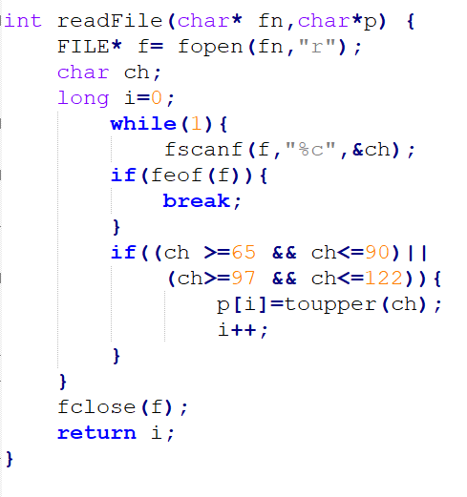
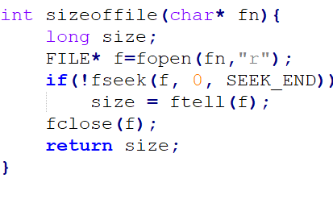
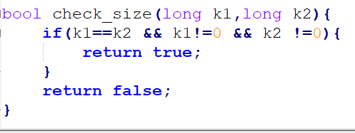
Tiền xử lí
BÀI TOÁN ĐẢO CHỮ
BÀI TOÁN ĐẢO CHỮ
Xây dựng hàm sizeoffile trả về kích thước file để cấp phát mảng lưu trữ
Xây dựng hàm readFile đọc dữ liệu đưa vào mảng
Xây dựng hàm check_size để kiểm tra tính bằng nhau số phần tử “có nghĩa” của 2 chuỗi

Slide 6
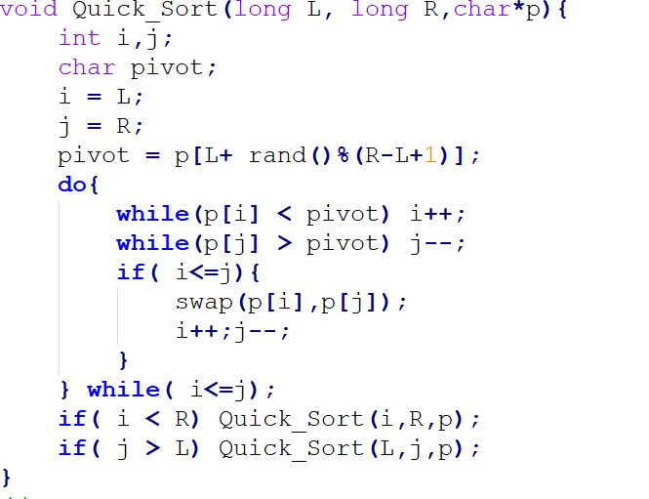
Tiền xử lí

Slide 7
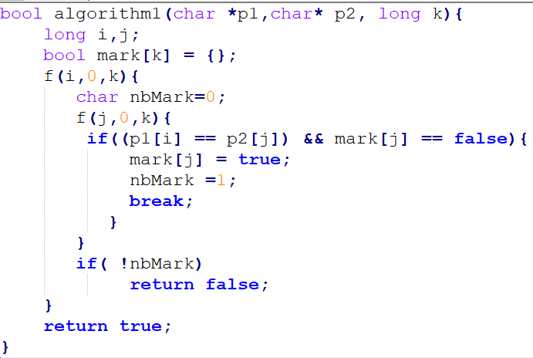
Giải thuật 1:Check off
BÀI TOÁN ĐẢO CHỮ
Ý tưởng : Nếu mỗi kí tự trọng chuỗi thứ nhất xuất hiện trong chuỗi thứ 2 thì đánh dấu kí tự đó trong chuỗi thứ 2
Giải pháp:
Khai báo mảng đánh dấu mark[k] ,biến đếm số lần đánh đấu nbMark;
Duyệt mảng 1 nếu xuất hiện trong mảng 2 và phần tử đó chưa được đánh dấu thì đánh dấu kí tự đó mark[i] = true, gán nbMark =1.
Kiểm tra nbMark
Nếu mọi phần tử đều thỏa mãn thì trả về true

Slide 8
Giải thuật 1:Check off
BÀI TOÁN ĐẢO CHỮ
p1
A | B | C | A | A | B | E
p2
B | C | C | A | E | A | B
mark
true
true
false | false | false | false | false | false | false
true
true
nbMark = 0

Slide 9
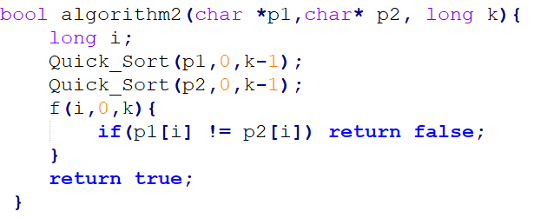
Giải thuật 2: Sắp xếp và so sánh
BÀI TOÁN ĐẢO CHỮ
Ý tưởng : Sắp xếp hai xâu theo thứ tự tăng dần.Nếu thu được 2 xâu giống nhau thì chúng là xâu đảo
Giải pháp:
Dùng quick sort để sắp xếp 2 xâu
Dùng vòng lặp duyệt xâu.Nếu tồn tại 1 vị trí mà 2 xâu có kí tự khác nhau thì dừng trả về false
Nếu mọi phần tử đều giống nhau thì trả về true

Slide 10
Giải thuật 2: Sắp xếp và so sánh
BÀI TOÁN ĐẢO CHỮ
p1
A | B | C | A | A | B | E
A | C | B | E | A | B | A
p2
Sau khi sắp xếp
p1
A | A | A | B | B | C | E
A | A | A | B | B | C | E
p2
return true;

Slide 11
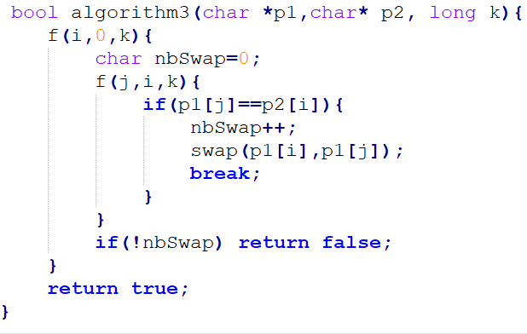
Giải thuật 3: Vét cạn
BÀI TOÁN ĐẢO CHỮ
Ý tưởng : Đảo các kí tự của xâu 1 cho tới khi nào tìm được xâu 2
Giải pháp:
Với mỗi phần tử p2[i] kiểm tra trong p1 từ p1[i] nếu tồn tại p1[k]=p2[i] đổi chỗ p1[i] và p1[k]
Khi đó biến nbSwapp =1;
Tại p2[i] không diễn ra quá trình đổi chỗ => return false;
Nếu tất cả đều được đổi chỗ =>return true;

Slide 12
Giải thuật 3: Vét cạn
BÀI TOÁN ĐẢO CHỮ
p2
A | B | C | A | A | B | E
p1
A | C | B | E | A | B | A
B
C
A
A
E
E
return true;

Slide 13
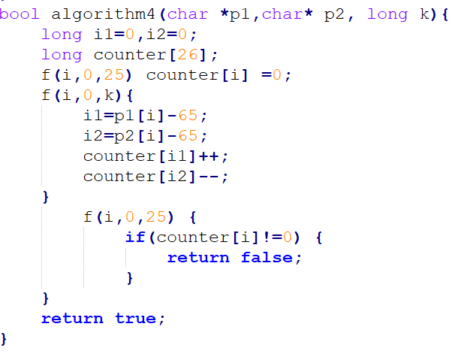
Giải thuật 4: Đếm và so sánh
BÀI TOÁN ĐẢO CHỮ
Ý tưởng : Đếm số lượng của mỗi kí tự xuất hiện ở mỗi xâu.
Giải pháp:
Dùng mảng counter[26] :counter[0] = số kí tự A,....counter[25]= số Z
Duyệt 2 mảng :ứng với kí tự nào thì nếu ở xâu 1 -> tằng counter,nếu ở xâu 2 -> giảm counter
Nếu tất cả các phần tử trong máng couter =0 ->return true;

Slide 14
Giải thuật 4: Đếm và so sánh
BÀI TOÁN ĐẢO CHỮ
p1
A | B | C | A | A | B | E
A | C | B | E | A | B | A
p2
0
0
0
counter
1
1
-1
0
0
1
1
-1
2
0
0 | 0 | 0 | 0 | 0 | 0
0 | 1 | 2 | 3 | 4 | …….
25
return true;

Slide 15
Đánh Giá
Giải thuật | 10kb | 50kb | 100kb | 500kb | 1000kb
1 | 0.129 | 3.904 | 16.481 | +oo | +oo
2 | 0.016 | 0.281 | 1,374 | 28,966 | 114.327 s
3 | 0.297 | 4.906 | 17.421 | +oo | +oo
4 | 0.001 | 0.001 | 0.001 | 0.005 | 0.008
Bảng đánh giá thời gian chạy(s)

Slide 16
Đánh Giá
Giải thuật | Đánh giá
1 | Dùng 2 mảng một chiều để lưu hai xâu kí tự và một mảng đánh dấu mark[].
2 | Chỉ tốn bộ nhớ để lưu trữ 2 xâu kí tự
3 | Chỉ tốn bộ nhớ để lưu trữ 2 xâu kí tự
4 | Tốn bộ nhớ dành để lưu trữ 2 xâu kí tự và mảng counter[].
Bảng đánh giá bộ nhớ(s)

Slide 17
Đánh Giá
Giải thuật | 1 | 2 | 3 | 4
Tồi nhất | O(n^2) | O(nlogn) | O(n^2) | O(n)
Tốt nhất | O(n) | O(nlogn) | O(n) | O(n)
Bảng đánh giá độ phức tạp

Slide 18
Kết Luận
-Giải thuật tối ưu nhất: Giải thuật 4
-Giải thuật kém nhất : Giải thuật 1 và 3
-Giải thuật 2 ổn định!
=> Trong các trương hợp ưu tiên lựa chọn giải thuật 4.Tuy nhiên tùy vào yêu cầu khác nhau của bài toán,ta có thể lựa chọn các thuật toán khác sao cho phù hợp!!!

Slide 19
THANKS FOR WATCHING!!

